Slide 1
Информация о приеме
в Вятский государственный университет
в 2017 году

Slide 2
Итоги приема в 2016 году
В ВятГУ было подано более 21000 заявлений на все уровни и формы обучения
Зачислено более 5700 студентов на все уровни и формы обучения
Средний балл ЕГЭ студентов, зачисленных на очную форму – 65

Slide 3
3 шага для поступления в университет
Выбрать одну или несколько специальностей и узнать перечень ЕГЭ для поступления
Выбрать необходимый набор ЕГЭ
Подготовиться и успешно сдать ЕГЭ

Slide 4
Вятский государственный университет
реализует
более 200 образовательных программ бакалавриата и специалитета
более 100 образовательных программ магистратуры

Slide 5
Институты ВятГУ
Институт биологии и биотехнологии
Институт гуманитарных и социальных наук
Институт математики и информационных систем
Институт химии и экологии
Институт экономики и менеджмента
Педагогический институт
Политехнический институт
Юридический институт

Slide 6
Институт биологии и биотехнологии
Направление подготовки | Вступительные испытания (ЕГЭ) | Количество бюджетных мест
Биотехнология | биология математика русский язык | 25
Биология |  | 45
Педагогическое образование Биология; химия | обществознание математика русский язык | 20

Slide 7
Институт гуманитарных и социальных наук
Факультет истории, политических наук и культурологии
Направление подготовки | Вступительные испытания (ЕГЭ) | Количество бюджетных мест
История | обществознание история русский язык | 25
Педагогическое образование История; обществознание |  | 15
Культурология |  | 30

Slide 8
Институт гуманитарных и социальных наук
Факультет лингвистики
Направление подготовки | Вступительные испытания (ЕГЭ) | Количество бюджетных мест
Лингвистика | обществознание иностранный язык русский язык | 23
Педагогическое образование Английский язык; немецкий язык |  | 15
Педагогическое образование Английский язык; французский язык |  | 15

Slide 9
Институт гуманитарных и социальных наук
Факультет социологии и социальных технологий
Направление подготовки | Вступительные испытания (ЕГЭ) | Количество бюджетных мест
Социология | обществознание математика русский язык | 13
Организация работы с молодежью | история обществознание русский язык | 17

Slide 10
Институт гуманитарных и социальных наук
Факультет филологии и медиакоммуникаций
Направление подготовки | Вступительные испытания (ЕГЭ) | Количество бюджетных мест
Реклама и связи с общественностью | обществознание история русский язык | 7
Журналистика | литература творческое русский язык | 8
Филология | литература обществознание русский язык | 23
Педагогическое образование Русский язык; литература |  | 20

Slide 11
Институт математики и информационных систем
Факультет автоматики и вычислительной техники
Направление подготовки | Вступительные испытания (ЕГЭ) | Количество бюджетных мест
Информатика и вычислительная техника | математика физика русский язык | 65
Информационные системы и технологии |  | 22
Инфокоммуникационные технологии и системы связи |  | 35
Мехатроника и робототехника |  | 20
Управление в технических системах |  | 15
Информационная безопасность телекоммуникационных систем (специалитет) |  | 20

Slide 12
Институт математики и информационных систем
Факультет компьютерных и физико-математических наук
Направление подготовки | Вступительные испытания (ЕГЭ) | Количество бюджетных мест
Прикладная математика и информатика | математика физика русский язык | 42
Физика |  | 25
Математика и компьютерные науки | математика информатика и ИКТ русский язык | 20
Фундаментальная информатика и информационные технологии |  | 20
Прикладная информатика |  | 20
Бизнес-информатика | математика обществознание русский язык | 10
Педагогическое образование Математика; информатика |  | 25
Педагогическое образование Информатика; физика |  | 25

Slide 13
Институт химии и экологии
Направление подготовки | Вступительные испытания (ЕГЭ) | Количество бюджетных мест
География | география математика русский язык | 22
Экология и природопользование |  | 18
Химия | химия математика русский язык | 20
Химическая технология |  | 56
Энерго- и ресурсосберегающие процессы в химической технологии, нефтехимии и биотехнологии |  | 18
Фундаментальная и прикладная химия (специалитет) |  | 18

Slide 14
Институт экономики и менеджмента
Факультет менеджмента и сервиса
Направление подготовки | Вступительные испытания (ЕГЭ) | Количество бюджетных мест
Инноватика | математика физика русский язык | 22
Менеджмент | математика обществознание русский язык | 10
Управление персоналом |  | 0 (25 платно)
Государственное и муниципальное управление |  | 10
Торговое дело |  | 0 (25 платно)
Сервис |  | 7
Туризм | история обществознание русский язык | 10

Slide 15
Институт экономики и менеджмента
Факультет экономики и финансов
Направление подготовки | Вступительные испытания (ЕГЭ) | Количество бюджетных мест
Экономика | математика обществознание русский язык | 10
Экономическая безопасность (специалитет) |  | 15

Slide 16
Педагогический институт
Факультет педагогики и психологии
Направление подготовки | Вступительные испытания (ЕГЭ) | Количество бюджетных мест
Психология | биология обществознание русский язык | 10
Специальное (дефектологическое) образование |  | 0 (25 платно)
Педагогическое образование Дошкольное образование; дополнительное образование | обществознание математика русский язык | 15
Педагогическое образование Начальное образование; английский язык |  | 25

Slide 17
Педагогический институт
Факультет физической культуры и спорта
Направление подготовки | Вступительные испытания (ЕГЭ) | Количество бюджетных мест
Физическая культура | биология проф. испытание русский язык | 20
Физическая культура для лиц с отклонениями в состоянии здоровья (адаптивная физическая культура) |  | 20
Педагогическое образование Безопасность жизнедеятельности; физическая культура | обществознание проф. испытание русский язык | 15

Slide 18
Политехнический институт
Факультет строительства и архитектуры
Направление подготовки | Вступительные испытания (ЕГЭ) | Количество бюджетных мест
Градостроительство | математика профессиональное русский язык | 20
Строительство | математика физика русский язык | 70
Техносферная безопасность |  | 20
Природообустройство и водопользование |  | 15

Slide 19
Политехнический институт
Факультет технологий, инжиниринга и дизайна
Направление подготовки | Вступительные испытания (ЕГЭ) | Количество бюджетных мест
Машиностроение | математика физика русский язык | 25
Технологические машины и оборудование |  | 15
Конструкторско-технологическое обеспечение машиностроительных производств |  | 24
Материаловедение и технологии материалов |  | 15
Металлургия |  | 13
Проектирование технологических машин и комплексов (специалитет) |  | 11

Slide 20
Политехнический институт
Факультет технологий, инжиниринга и дизайна
Направление подготовки | Вступительные испытания (ЕГЭ) | Количество бюджетных мест
Технология художественной обработки материалов | математика творческое русский язык | 18
Конструирование изделий легкой промышленности |  | 15
Дизайн | обществознание творческое русский язык | 0 (25 платно)
Педагогическое образование Изобразительное искусство; дополнительное образование |  | 0 (15 платно)
Педагогическое образование Технология; дополнительное образование | обществознание математика русский язык | 10

Slide 21
Политехнический институт
Электротехнический факультет
Направление подготовки | Вступительные испытания (ЕГЭ) | Количество бюджетных мест
Теплоэнергетика и теплотехника | математика физика русский язык | 20
Электроэнергетика и электротехника |  | 194

Slide 22
Юридический институт
Направление подготовки | Вступительные испытания (ЕГЭ) | Количество бюджетных мест
Юриспруденция | обществознание история русский язык | 12
Международные отношения |  | 0 (25 платно)
Правовое обеспечение национальной безопасности (специалитет) |  | 15
Правоохранительная деятельность (специалитет) |  | 0 (25 платно)
Судебная экспертиза (специалитет) |  | 0 (25 платно)
Таможенное дело (специалитет) | обществознание проф. испытание русский язык | 10

Slide 23
Колледж ВятГУ
Право и организация социального обеспечения
Экономика и бухгалтерский учет (по отраслям)
Земельно-имущественные отношения
Финансы
Физическая культура
Формы обучения
- очная (на базе 9 и 11 классов);
- заочная (только на базе 11 классов)

Slide 24
Информация о
Правилах приема

Slide 25
Ограничения
Поступающий может подать документы не более чем в 5 вузов
В заявлении можно указать не более 3-х направлений подготовки или специальностей

Slide 26
Сроки приема документов на программы бакалавриата и специалитета
Очная и вечерняя формы обучения
20 июня –26 июля – для поступающих по результатам ЕГЭ на бюджетные места
20 июня –19 августа –для поступающих по результатам ЕГЭ на места с оплатой стоимости обучения
20 июня –15 июля – для поступающих по результатам вступительных испытаний, сдаваемых в ВятГУ (тестирование, творческие вступительные испытания)
Заочная форма обучения
20 июня – 8 августа – для поступающих на бюджетные места
20 июня – 25 августа – для поступающих на места с оплатой стоимости обучения

Slide 27
Способы подачи документов:
лично или по доверенности, в приемной комиссии;
по почте;
в электронной форме (через «Личный кабинет абитуриента» на официальном сайте)

Slide 28
Перечень документов, необходимых при поступлении:
аттестат (диплом);
паспорт;
4 фотографии размером 3×4 см (матовые);
другие документы (медицинская справка; документы, подтверждающие льготы, индивидуальные достижения)

Slide 29
Прохождение предварительного медицинского осмотра обязательно для следующих направлений подготовки:
Электроэнергетика и электротехника
Теплоэнергетика и теплотехника
Педагогическое образование (все профили)
Специальное (дефектологическое) образование
Для допуска к вступительному испытанию по общей физической подготовке требуется медицинская справка для следующих направлений подготовки (специальностей):
Таможенное дело
Педагогическое образование. Безопасность жизнедеятельности, физическая культура
Физическая культура для лиц с отклонениями в состоянии здоровья (адаптивная физическая культура)
Физическая культура

Slide 30
Категории поступающих:
без вступительных испытаний (победители и призеры всероссийской олимпиады и олимпиад школьников);
в рамках квоты (10%) для лиц, имеющих особые права (инвалиды, сироты, ветераны боевых действий);
в рамках квоты на целевые места;
общий конкурс на бюджетные места;
по договорам с оплатой стоимости обучения

Slide 31
ВНИМАНИЕ!
Льготой можно воспользоваться
ОДИН РАЗ
при поступлении
в ОДИН ВУЗ
на ОДНУ СПЕЦИАЛЬНОСТЬ

Slide 32
Целевой прием:
Организации, имеющие право заключить договор о целевом приеме:
федеральные органы государственной власти
органы государственной власти субъекта РФ
органы местного самоуправления
государственные (муниципальные) учреждения, унитарные предприятия
государственные корпорации и компании
хозяйственные общества, в уставном капитале которых присутствует доля РФ, субъекта РФ или муниципального образования

Slide 33
Целевой прием:
до 1 апреля – организации направляют предложения о целевом приеме с указанием количества поступающих по направлениям подготовки
1 июня – объявляется количество мест для целевого приема по направлениям подготовки
до 10 июня – подписание договоров о целевом приеме между университетом и организациями
до 20 июня – подписание договоров о целевом обучении между организациями и поступающими
20 июня–26 июля – прием документов на целевые места
29 июля – зачисление на целевые места

Slide 34
Формы вступительных испытаний
Единый государственный экзамен (ЕГЭ)
Творческие и профессиональные вступительные испытания для поступающих на направления подготовки (специальности):
«Журналистика»
«Дизайн»
«Технология художественной обработки материалов»
«Градостроительство»
«Педагогическое образование с двумя профилями подготовки. Изобразительное искусство, дополнительное образование»
«Педагогическое образование с двумя профилями подготовки. Безопасность жизнедеятельности, физическая культура»
«Физическая культура»
«Физическая культура для лиц с отклонениями в состоянии здоровья»
«Таможенное дело»
Тестирование:
для граждан, имеющих профессиональное образование (НПО, СПО, ВПО)
для иностранных граждан
для инвалидов

Slide 35
Вступительные испытания в форме ЕГЭ
В 2017 г. при приеме в вузы действительны результаты ЕГЭ 2013, 2014, 2015, 2016 и 2017 гг.
Результаты ЕГЭ 2017 г. будут действительны до 2021 г. включительно.
Если в перечне экзаменов на направление подготовки (специальность) есть математика, то ЕГЭ по математике сдаётся на профильном уровне

Slide 36
Индивидуальные достижения при приеме на программы бакалавриата и специалитета | Количество начисляемых баллов
Наличие золотого значка, полученного за результаты сдачи норм физкультурного комплекса «Готов к труду и обороне» и удостоверения к нему установленного образца | 5
Наличие аттестата о среднем общем образовании с отличием | 10
Наличие диплома о среднем профессиональном образовании с отличием | 5
Осуществление волонтерской (добровольческой) деятельности | 5
Наличие диплома (грамоты) победителя регионального этапа всероссийской олимпиады школьников | 10
Наличие диплома (грамоты) призера регионального этапа всероссийской олимпиады школьников | 8
Наличие диплома (грамоты) победителя муниципального этапа всероссийской олимпиады школьников | 6
Наличие диплома (грамоты) призера муниципального этапа всероссийской олимпиады школьников | 4
Наличие диплома победителя внутривузовской предметной олимпиады или диплома победителя научных и творческих конкурсов, проводимых ВятГГУ для старшеклассников | 6
Наличие диплома призера внутривузовской предметной олимпиады или диплома победителя научных и творческих конкурсов, проводимых ВятГГУ для старшеклассников | 4
Участие во внутривузовских предметных олимпиадах или в научных и творческих конкурсах, проводимых ВятГГУ для старшеклассников | 2

Slide 37
Зачисление на бюджетные места очной формы обучения
27 июля – публикация полных списков поступающих
29 июля – зачисление поступающих без вступительных испытаний, в рамках квоты целевого приема и в рамках квоты лиц, имеющих особое право
1 августа – завершение приема заявления о согласии на зачисление (1 волна)
3 августа – зачисление на бюджетные места (1 волна)
6 августа – завершение приема заявления о согласии на зачисление (2 волна)
8 августа – зачисление на бюджетные места (2 волна)

Slide 38
Зачисление на места с оплатой стоимости обучения очной формы обучения
до 21 августа – заключение договора на обучение, завершение приема согласия на зачисление
22 августа – зачисление на места с оплатой стоимости обучения

Slide 39
ПРОХОДНОЙ БАЛЛ :
В конкурсе на бюджетные (бесплатные) места участвуют абитуриенты, подавшие оригиналы документов
Составляются списки абитуриентов в порядке убывания суммы набранных баллов на вступительных испытаниях
Зачисляются абитуриенты с начала списка согласно количеству бюджетных мест
Сумма баллов последнего зачисленного является проходным баллом

Slide 40
При равенстве суммы баллов у двух и более поступающих:
Учитываются баллы по отдельным предметам в соответствии с приоритетом предметов
Учитываются индивидуальные достижения в соответствии с Правилами приема
Учитывается преимущественное право в соответствии с Федеральным законом «Об образовании в РФ»
Учитывается средний балл аттестата

Slide 41
Количество бюджетных мест в 2017 году:
Технические направления 489
IT-направления 289
Естественно-научные направления 222
Педагогические направления 200
Гуманитарные направления 188
Экономические направления 62
Творческие направления 41
Юридические направления 37

Slide 42
Количество бюджетных мест по предметам в 2017 году
Предмет | Количество мест | Процент
Математика | 1228 | 80%
Физика | 688 | 45%
Обществознание | 447 | 29%
История | 131 | 9%
Биология | 120 | 8%
Химия | 112 | 7%
Информатика и ИКТ | 60 | 4%
Иностранный язык | 53 | 3%
Литература | 51 | 3%
География | 40 | 3%
Профессиональное/Творческое | 126 | 8%

Slide 43
Отношение количества школьников сдававших ЕГЭ по выбору в 2016 году к числу бюджетных мест в кировских вузах, где требуется данное вступительное испытание
Предмет | Количество бюджетных мест | Количество человек, успешно сдавших ЕГЭ | Конкурс
Химия | 471 | 656 | 1,39
Биология | 804 | 1184 | 1,47
Физика | 824 | 1489 | 1,81
Математика | 1704 | 3367 | 1,98
География | 47 | 112 | 2,38
История | 243 | 1152 | 4,74
Обществознание | 570 | 3033 | 5,32
Информатика и ИКТ | 39 | 222 | 5,69
Литература | 35 | 323 | 9,23
Иностранный язык | 46 | 437 | 9,50

Slide 44
Дни открытых дверей институтов ВятГУ:
20 ноября Политехнический институт
20 ноября Институт гуманитарных и социальных наук
27 ноября Институт математики и информационных систем
27 ноября Юридический институт
4 декабря Институт экономики и менеджмента
4 декабря Институт биологии и биотехнологии
10 декабря Факультет физической культуры и спорта
11 декабря Педагогический институт
11 декабря Институт химии и экологии

Slide 45
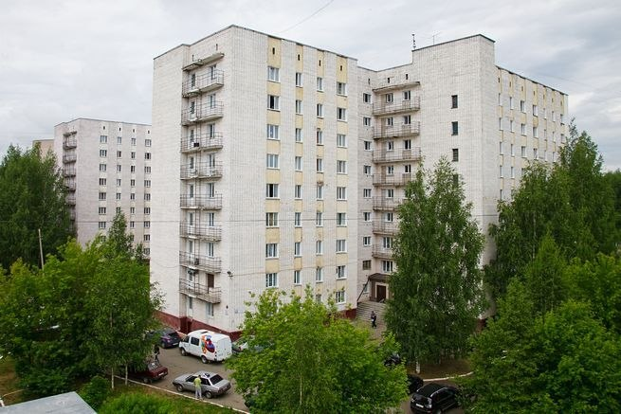
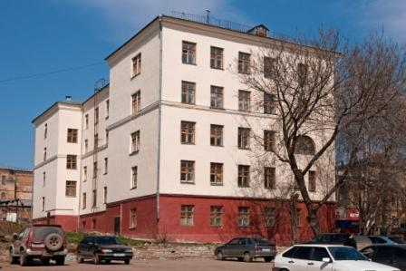
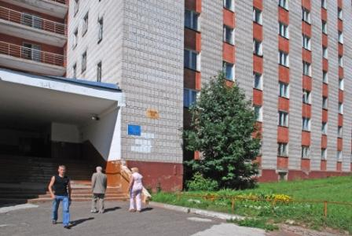
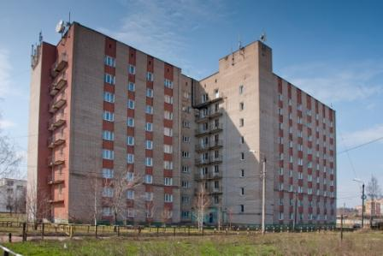
Иногородним предоставляется общежитие
Общежития расположены вблизи учебных корпусов, в центральной части города
Стоимость проживания 500-700 руб./месяц
Студенты, получающие социальную стипендию,
НЕ платят за общежитие

Slide 46
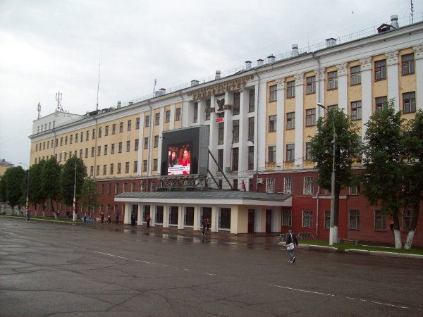
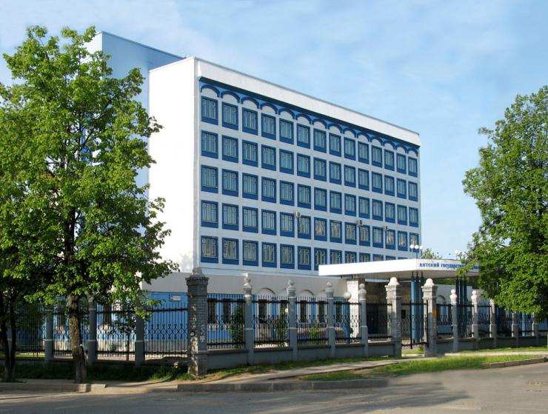
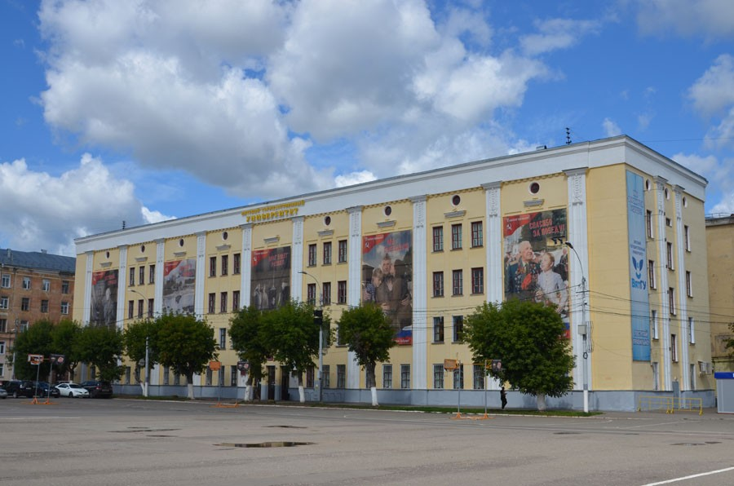
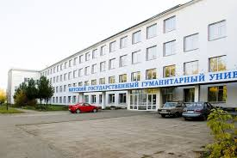
Около 20 учебных корпусов

Slide 47
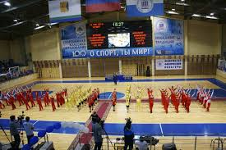
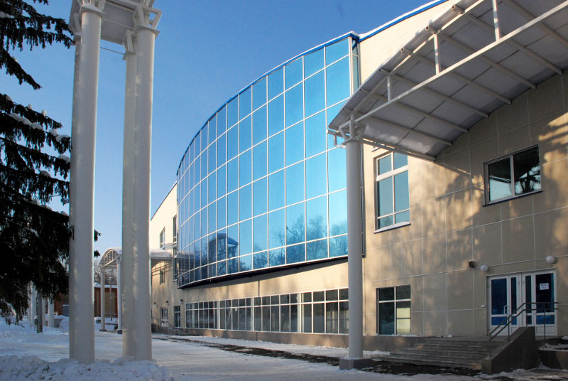
Новый уникальный учебно-спортивный комплекс
В вузе созданы все условия для занятия спортом. К услугам студентов – пять залов для игровых видов спорта, борьбы и гимнастики, тренажерные залы, современный спортивный комплекс на 1000 зрительских мест с легкоатлетическим манежем и плавательным бассейном.

Slide 48
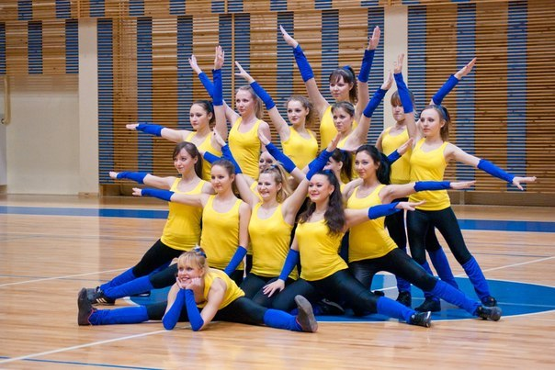
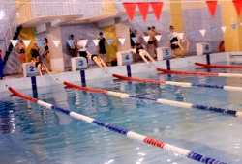
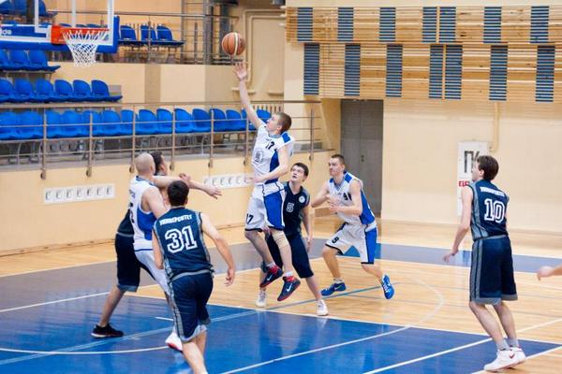
Все условия для занятия спортом
Ежегодно студенты университета побеждают на российских и международных соревнованиях

Slide 49
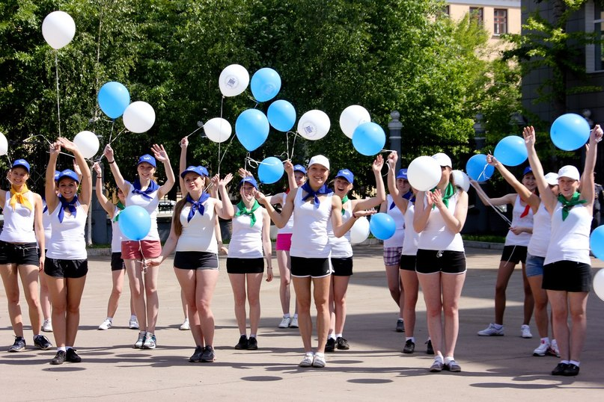
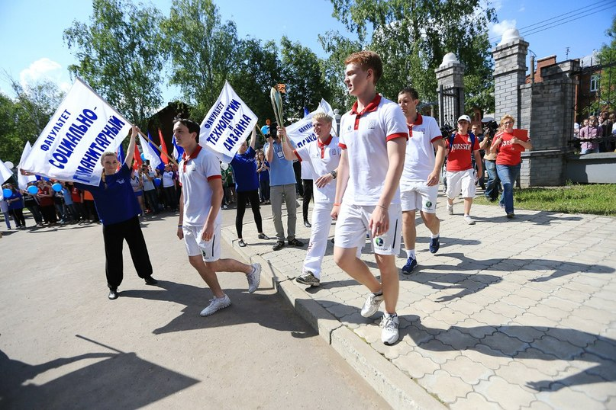
Активная общественная деятельность
Студенческий совет организует социальные акции и флеш-мобы, волонтерские движения, проводит посвящение первокурсников и вечеринки, массовые катания и многое другое.
Профком студентов оказывает материальную помощь, помогает найти работу и жильё, а лучшим из лучших предоставляет бесплатные путевки на Черное море.
Школа вожатых, Строительные отряды и отряды проводников, Студенческое телевидение, Университетская газета.

Slide 50
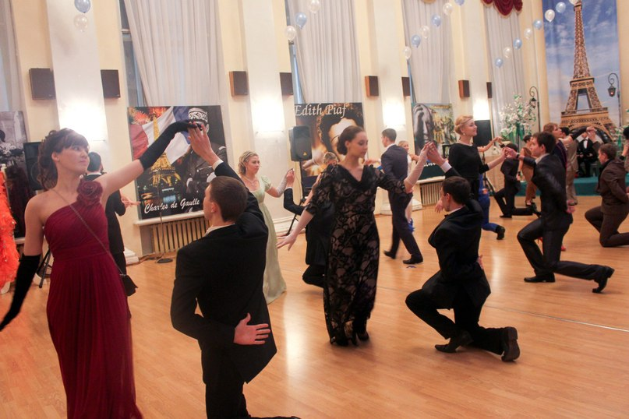
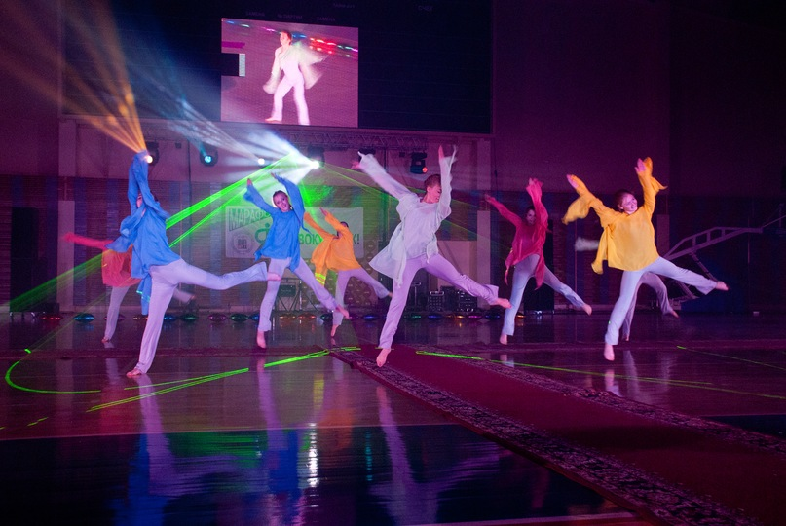
Творческая самореализация
В вузе есть собственный студенческий театр, вокальная студия, школа танцев, театр моды, свое телевидение и газета.
Проводятся разнообразные творческие фестивали и конкурсы («Эй, первокурсник!», «Мисс и Мистер первый курс», «Студенческая весна», «День общежития» и т.д.

Slide 51
СТИПЕНДИИ (суммируются)
Государственная академическая стипендия
«4» - 1484р.
«4 и 5» - 1855р.
«5» - 2226р.
Стипендия Президента РФ 2530р.
Стипендия Правительства РФ
(в зависимости от направления деятельности) от 7532р. до 14376р.
Стипендия Правительства РФ 1656р.
Государственная социальная стипендия
2227р.
Повышенная социальная стипендия
3500р.
Стипендия Президента РФ по приоритетным направлениям подготовки 5000р. и 7500р.
Стипендия
студентам-целевикам педагогических направлений 5000р.

Slide 52
Перед выпускниками открыты все дороги
Сотрудничество вуза с крупнейшими предприятиями г. Кирова, Кировской области, других крупных городов РФ
В вузе работает Центр практики и содействия трудоустройству студентов
Возможность совмещать учебу с работой на старших курсах

Slide 53
Контактная информация
ул. Московская, 36, ауд. 129, 110а
Тел.: 8(8332) 74-29-29, 64-89-89, 49-70-70
prcom@vyatsu.ru www.vyatsu.ru
Группа «Абитуриенты ВятГУ 2017»
https://vk.com/prcom_vyatsu

